Slide 1
O‘zbek tili
5
sinf
Mavzu:
Shahar bo‘ylab sayohat.
(Chiqish kelishigi)

Slide 2
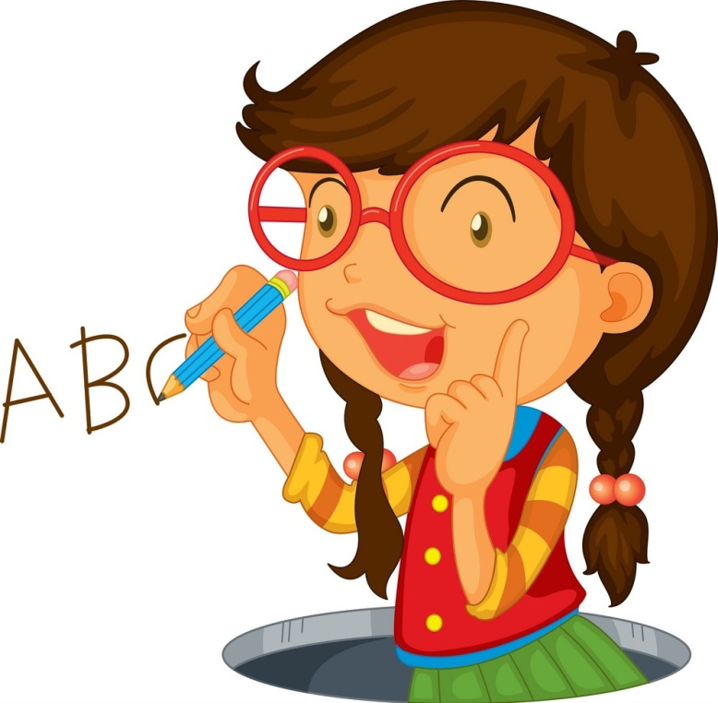
MUSTAQIL BAJARISH UCHUN TOPSHIRIQLAR
1. Mustaqil ish. Namunadan foydalanib, rasmda berilgan jihozlarni tasvirlab bering. (115-bet)
2. “Mehnatning tagi rohat” matnidagi lug‘atda berilgan so‘zlar ishtirokida
4-5 ta gap tuzing. (115-bet)

Slide 3
Topshiriqlarni tekshiramiz
1. Bizning maqsadimiz ilm va hunar egallash.
2. Biz bugungi farovon hayotimiz uchun o‘z hissamizni qo‘shmog‘imiz lozim.
3. Ba’zi fanlar sizga zerikarli tuyulsa-da, ular sizga foydali ekanligini his qiling.
4. Maktabdagi tengdoshlaringizni birdek hurmat qiling.
5. Iloji boricha faqat yaxshi va a’lo baholarga o‘qing.

Slide 4
1-topshiriq
Suhbatni o‘qing va davom ettiring.
Komil, bu buxorolik dugonam Aziza. U Toshkentni tomosha qilmoqchi ekan.
Juda yaxshi, Dono. Birgalikda shahrimiz bo‘ylab sayohat qilamiz.
Mening rejam shunday: avval Mustaqillik maydoniga boramiz.
Yaxshi qani ketdik.
Aziza, bu ko‘rkam maskan Mustaqillik maydoni deb ataladi.
- U poytaxtimizning markazida joylashgan. Bu yerda hashamatli binolar, haykallar ko‘p. Man bu …

Slide 5
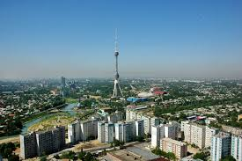
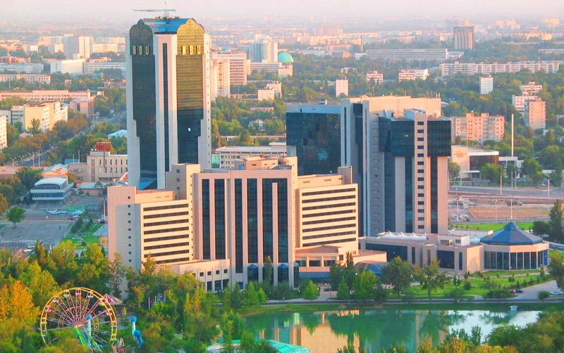
Shahar bo‘ylab sayohat
2-topshiriq. O‘qing. Berilgan savollar asosida uning mazmunini qayta hikoya qiling.
O‘qituvchimiz bizni Toshkentga sayohatga olib bordilar. Vatanimiz poytaxti katta va go‘zal shahar ekan.

Slide 6
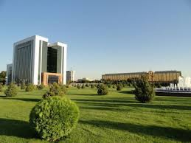
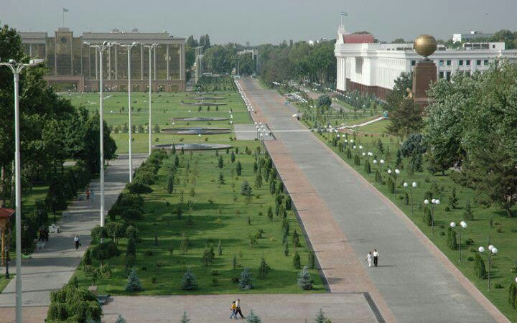
Mustaqillik maydoni
Sayohatimiz Mustaqillik maydonidan boshlanadi.

Slide 7
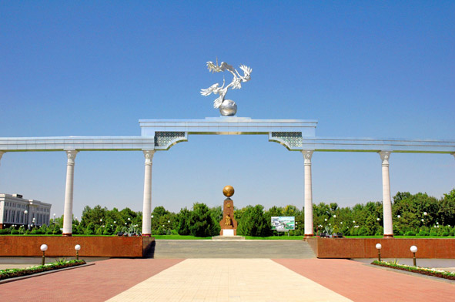
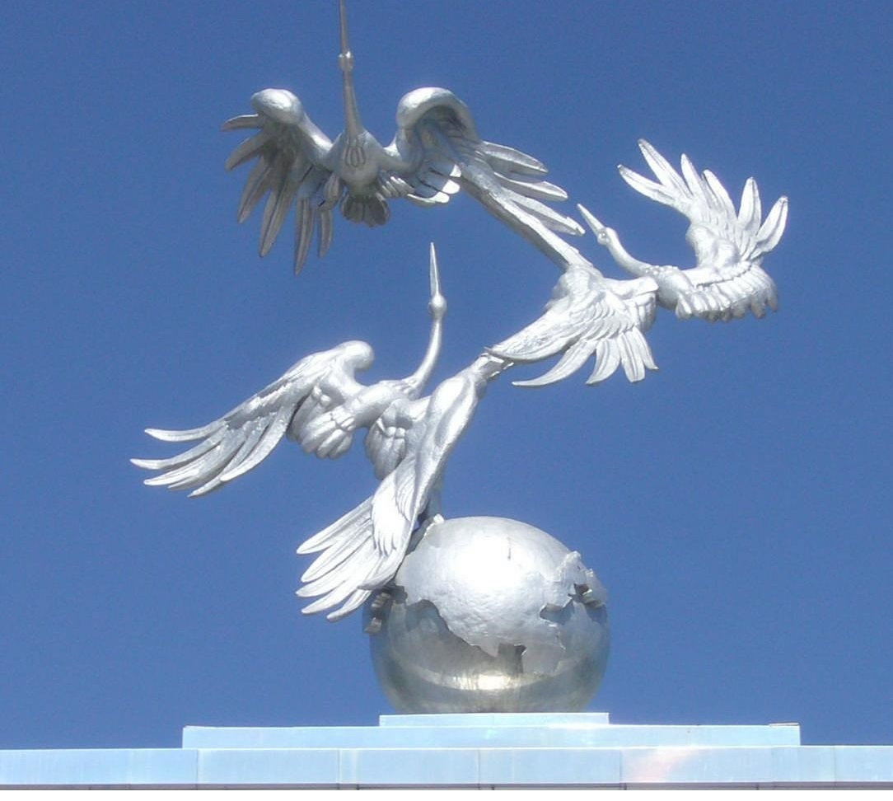
Ezgulik arkasi
Keng va ko‘rkam bu maydonda “Ezgulik arkasi” joylashgan.

Slide 8
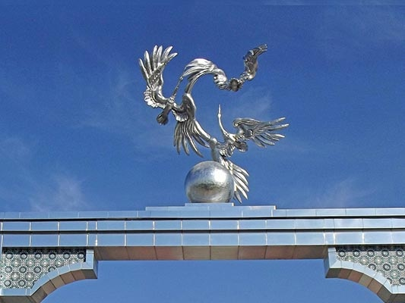
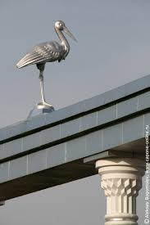
Ozodlik timsollari
Turnalar - tobora kuchga to‘lib rivojlanib borayotgan O‘zbekistonimiz timsoli.
Bir oyoqda turgan laylaklar tinchlik-osoyishtalik, yurtimizdagi qut-baraka ramzidir.

Slide 9
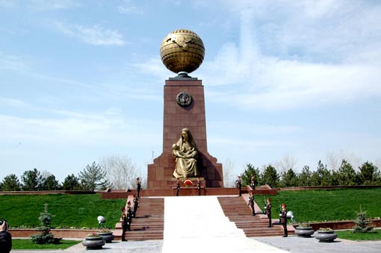
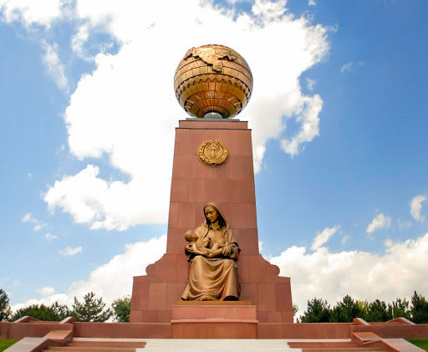
“Baxtiyor ona” haykali
Mustaqillik maydonida “Baxtiyor ona”haykalini ham ko‘rdik.

Slide 10
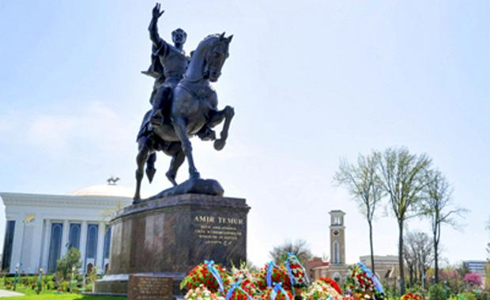
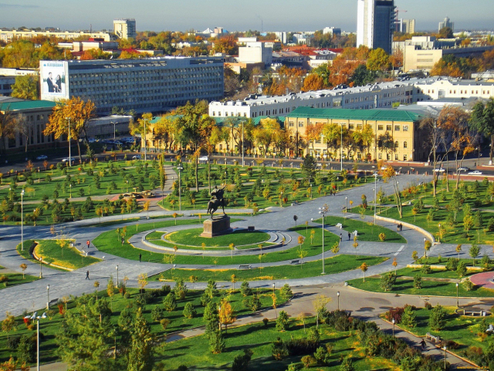
Amir Temur xiyoboni
Bu yerdan Amir Temur xiyoboni tomon sayr qildik. Buyuk
sarkarda bobomizga o‘rnatilgan haykal oldida rasmga tushdik.

Slide 11
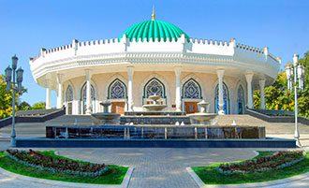
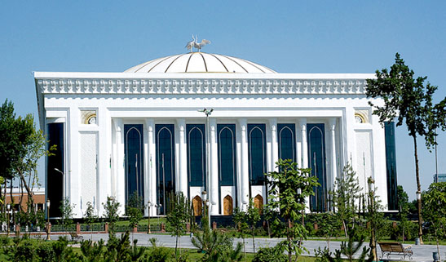
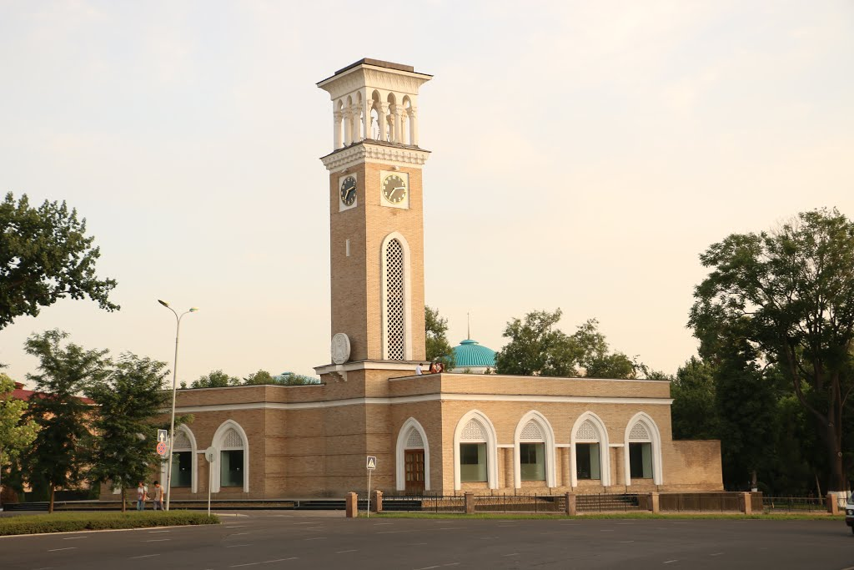
Shahar bo‘ylab sayohat
Temuriylar tarixi
davlat muzeyi
“O‘zbekiston” xalqaro
anjumanlar saroyi va
Toshkent kurantlarini
tomosha qildik.

Slide 12
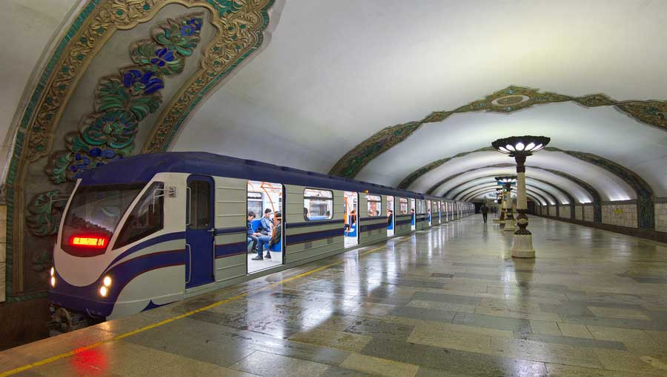
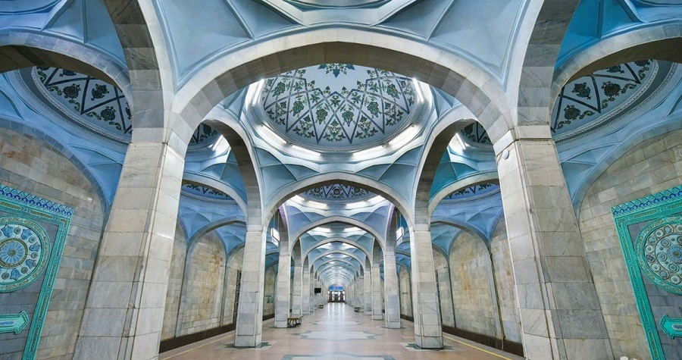
Toshkent metrosi
Keyin metroga tushdik. Metro bekatlarining go‘zal naqshlari
bizni hayratda qoldirdi.

Slide 13
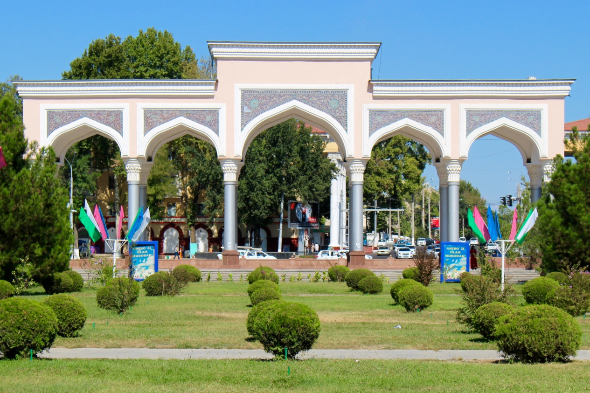
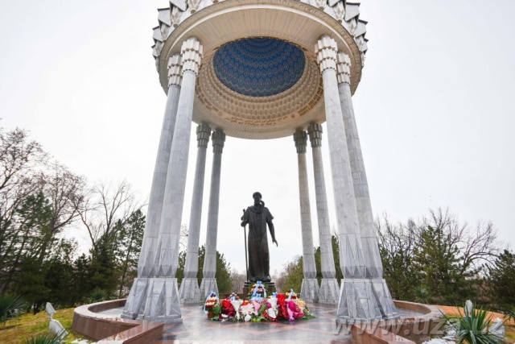
O‘zbekiston milliy bog‘i
So‘ngra O‘zbekiston milliy bog‘ini tomosha qildik. Bu yerda
ulug‘ bobomiz Alisher Navoiy haykali poyiga gullar qo‘ydik.

Slide 14
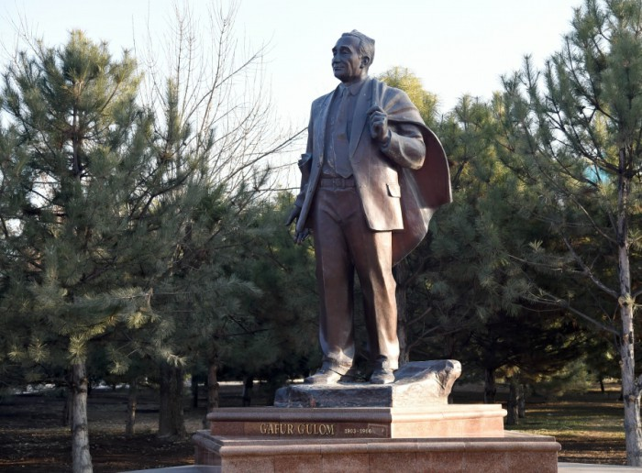
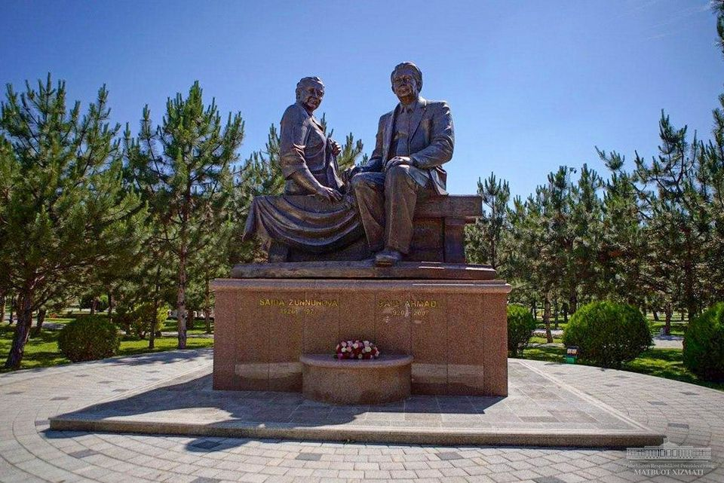
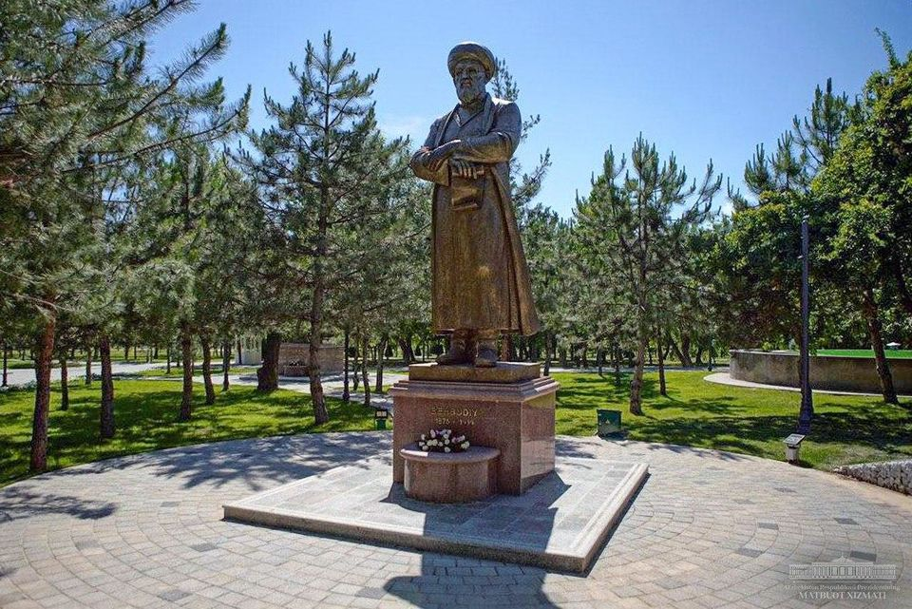
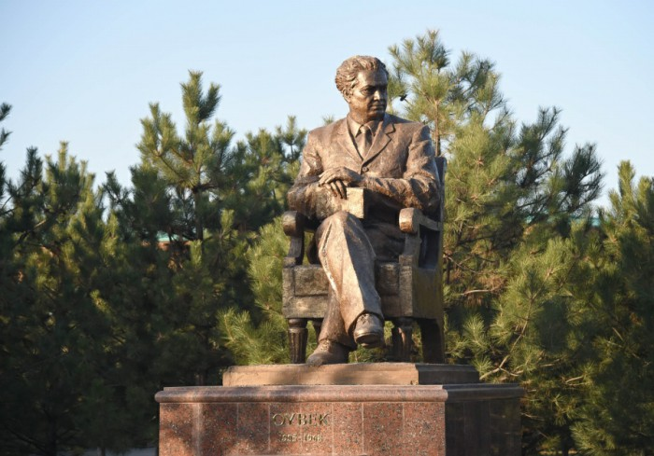
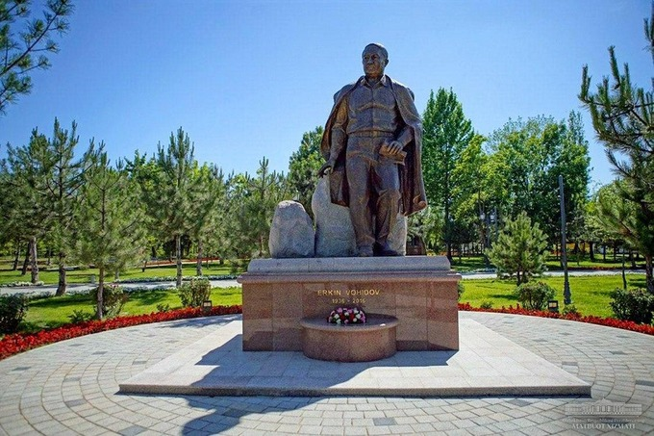
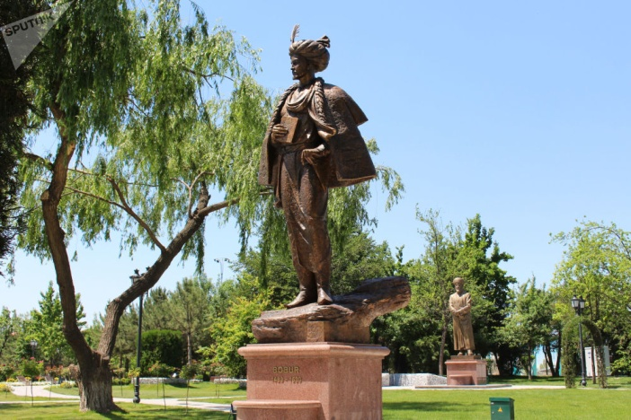
Adiblar xiyoboni
Adiblar xiyobonidagi shoir va yozuvchilarning qiyofalari aks
etgan haykallarni tomosha qildik, ularni yodga oldik.

Slide 15
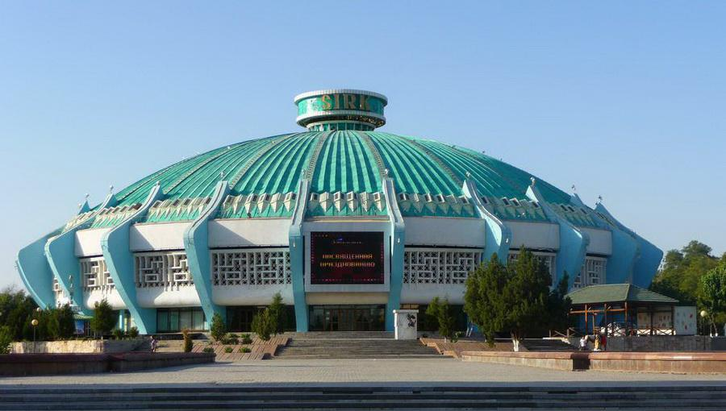
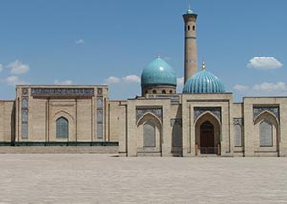
Shahar bo‘ylab sayohat
Poytaxtimizning shahar
qismidagi Sirk binosi,
Hazrati Imom
masjidi hamda

Slide 16
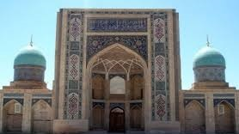
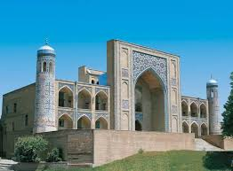
Baroqxon va Ko‘kaldosh madrasasi
Baroqxon va Ko‘kaldosh madrasasi bizda katta taassurot qoldirdi.

Slide 17
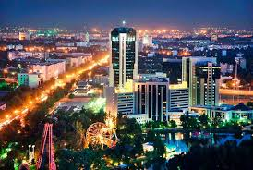
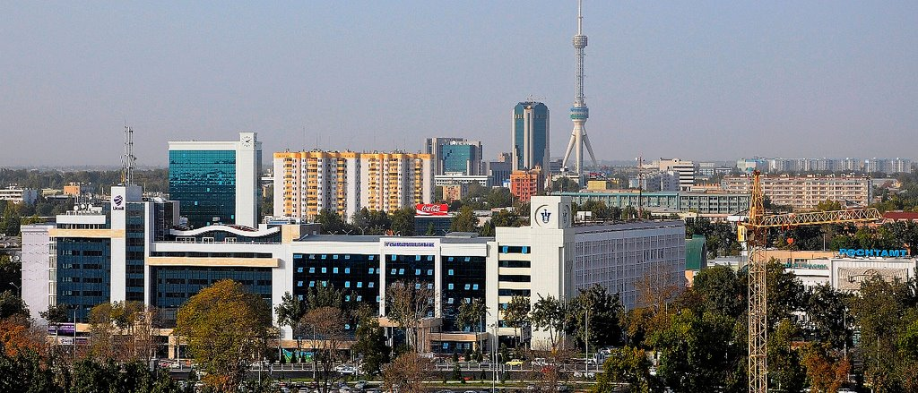
Toshkent zamonaviy shahar
Ha, Toshkent juda go‘zal va zamonaviy shahar. Biz poytaxtimiz bilan
faxrlanamiz. Sayohatdan katta taassurot bilan qaytdik.

Slide 18
“XOTIRA MASHQI”
poytaxt – столица
ko‘rkam – красивый, прелестный
faxrlanmoq – гордиться
hayratda qolmoq – удивляться,
изумляться
zamonaviy – современный
taassurot – впечатление

Slide 19
Bilib oling
Chiqish kelishigi kimdan? nimadan? qayerdan?
so‘roqlaridan biriga javob bo‘lib, -dan qo‘shimchasini qo‘shish orqali hosil bo‘ladi. Bu kelishikdagi so‘zlar, asosan, fe’l bilan bog‘lanadi.
Masalan: Maktabdan keldi. Ukamdan oldim.

Slide 20
2-mashq
Nuqtalar o‘rniga tegishli kelishik qo‘shimchalarini qo‘yib gaplarni ko‘chiring.
1. Ozoda bilan Anvar Tabiat muzeyi… (-da, -dan, -ga)
bordilar.
2. Tarixiy obidalar… (-dan, -ga, -ni) ko‘rdik.
3. Qiz bolalar… (-ning, -ni, -da) o‘g‘il bolalar hurmat qilishi kerak.
4. Avtobus to‘xtagach, biz bekat… (-dan, -da, -ni) tushdik.
5. Mehmonlar kelishdi va shahrimiz… (-ning, -ni, da) tomosha
qilishdi.

Slide 21
2-mashq
1. Ozoda bilan Anvar Tabiat muzeyiga bordilar.
2. Tarixiy obidalarni ko‘rdik.
3. Qiz bolalarni o‘g‘il bolalar hurmat qilishi kerak.
4. Avtobus to‘xtagach, biz bekatdan tushdik.
5. Mehmonlar kelishdi va shahrimizni tomosha
qilishdi.

Slide 22
3-mashq
Ustunlarda berilgan so‘zlardan bir-biriga mosini tanlab, chiqish kelishigi qo‘shimchasi yordamida bir-biriga bog‘lang.
dan
Shahar
Mehmon
Ko‘cha
Do‘stim
Bog‘
so‘radik.
o‘tdik.
xabar oldik.
keldik.
chiqdik.

Slide 23
3-mashq
Shahardan chiqdik.
Mehmondan so‘radik.
Ko‘chadan o‘tdik.
Do‘stimdan xabar oldik.
Bog‘dan keldik.

Slide 24
MUSTAQIL BAJARISH UCHUN TOPSHIRIQLAR
1. Mustaqil ish. O‘z sayohatlaringiz haqida oilangiz bilan suhbatlashing. (118-bet)
2. O‘z shahringiz haqida kichik matn tuzing. (118-bet)

